Slide 1
植木研 自己紹介
2026/4/3

Slide 2
プロフィール
名前：柴崎陸(しばさきりく)
生年月日：2002/6/23
出身：埼玉県深谷市
現居住地：金町
家族構成：父、母、弟
バイト：塾講・居酒屋2個 → 株式会社neoAIで長期インターン
部活：小中高→野球、大学→スキーサークル
趣味：スマホゲーム、スキー、AI、漫画

Slide 3
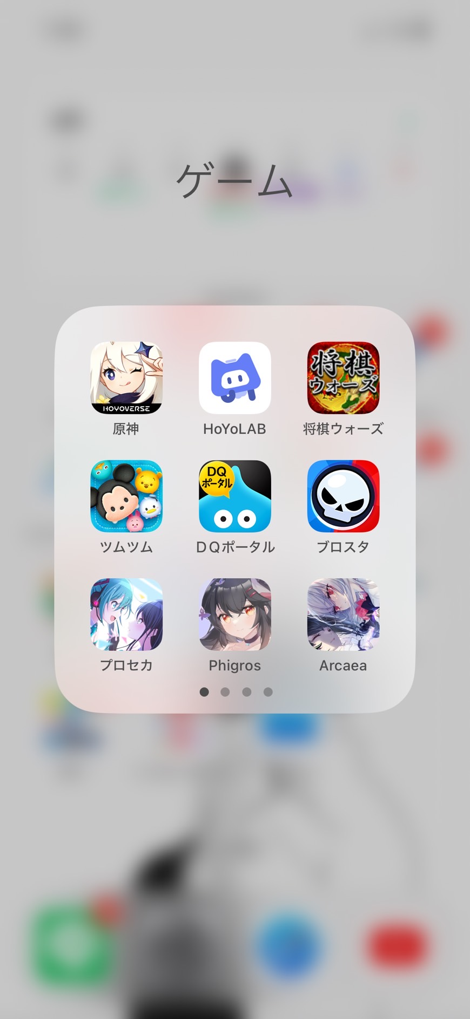
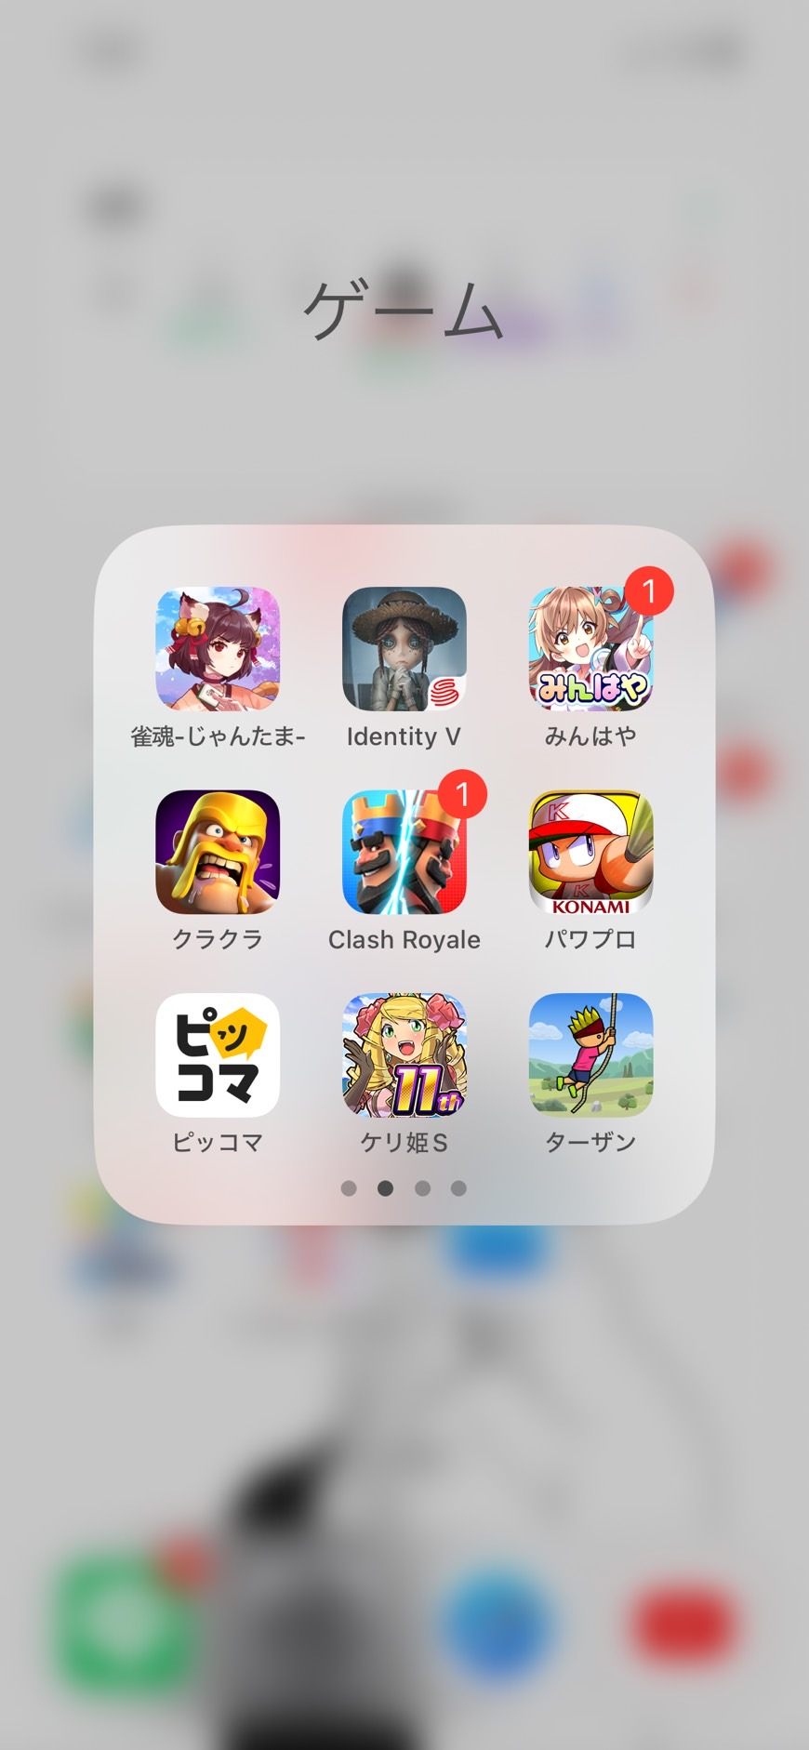
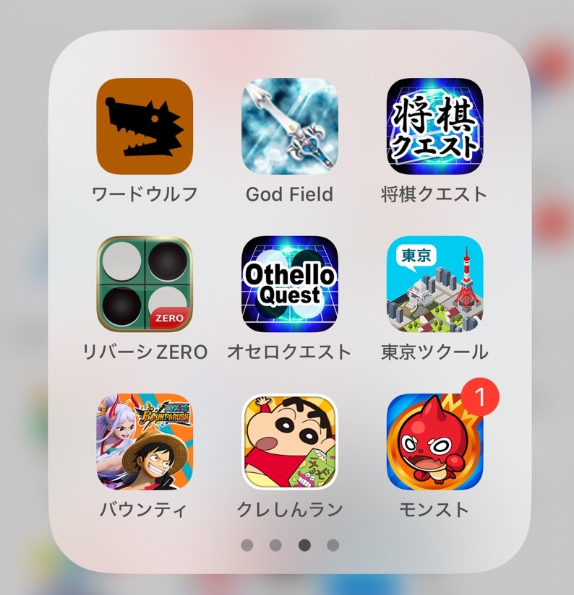
スマホゲーム

Slide 4
スマホゲーム

Slide 5





他のゲーム

Slide 6
スキー
37日→7日

Slide 7







AI

Slide 8











漫画

Slide 9
最後に
暇な日は研究室にいます

